Slide 1
Portálové systémy I.
Přednáška č. 4
Jan Górecki
gorecki@opf.slu.cz

Slide 2
Bloky
https://www.w3schools.com/html/html_blocks.asp
<div>Hello World</div>
<span>Hello World</span>

Slide 3
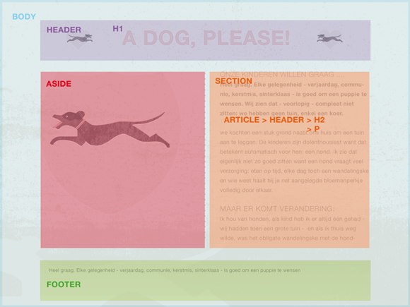
Rozvržení stránky (Layout)
vytvořte vlastní layout pomocí HTML5 a CSS3
<body>
<header>
<h1>Title</h1>
<nav>odkazy</nav>
</header>
<aside>
<p>illustration</p> </aside>
<section>
<article>
<p>content</p> </article>
</section>
<footer>
<p>content</p>
</footer>
</body>

Slide 4
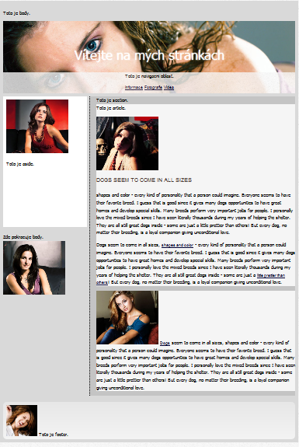
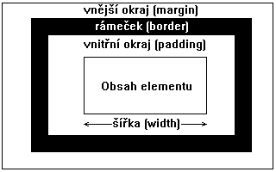
Layout
okraje?

Slide 5
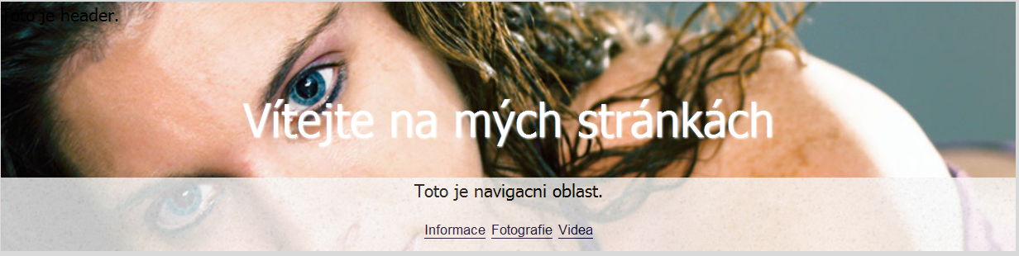
Header
Které vlastnosti a jak je potřeba nastavit?

Slide 6
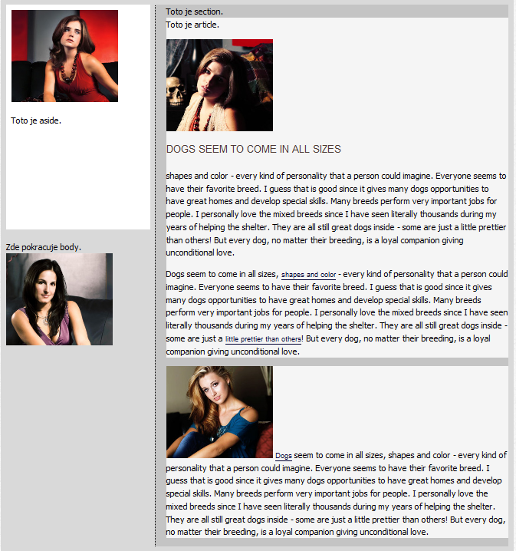
Hlavní část

Slide 7
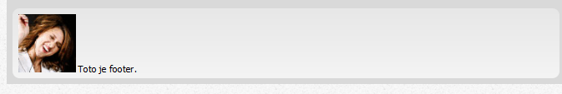
Footer
Jak se zakulatí rohy rámu?
Jak udělat přechod dvou barev v pozadí?

Slide 8
Děkuji za pozornost

